Slide 1


2020 공공디자인 시민공모전
출품신청서
출품자명

Slide 2
작성 안내
    출품신청서&작품설명서 작성 가이드(3, 4page참고)에 맞게 작성합니다.
    출품신청서&작품설명서 레이아웃을 임의 수정하지 않고 작성합니다.
    폰트는 맑은고딕으로 작성합니다.
    작품 이미지는 구획되어 있는 영역에 삽입해주세요.
    기타 제출 서류와 함께 PPT 원본 파일로 제출해주세요.
      (Mac OS 또한 인터넷에서 손쉽게 ‘맑은고딕' 서체를 다운로드 할 수 있습니다.
      서식 일원화를 위해 ‘맑은고딕’ 서체로 통일하여 작성 부탁드립니다.)

Slide 3
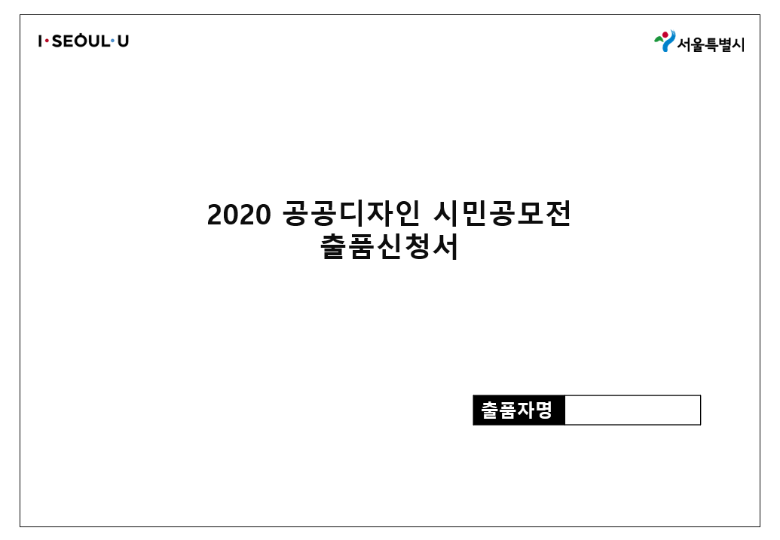
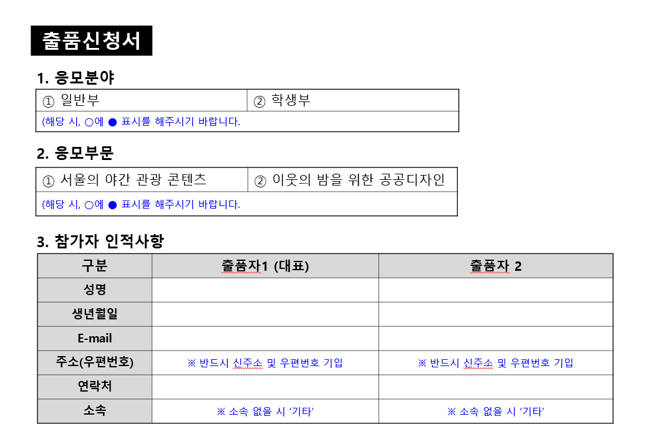
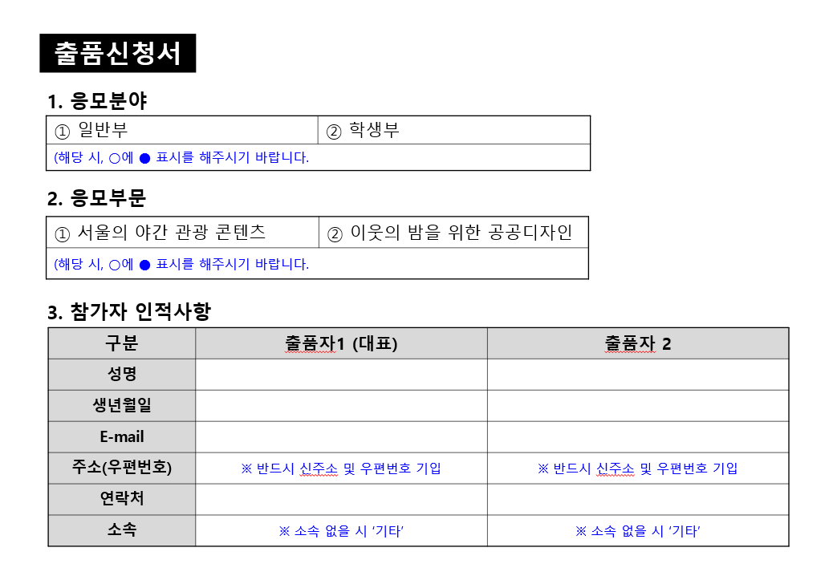
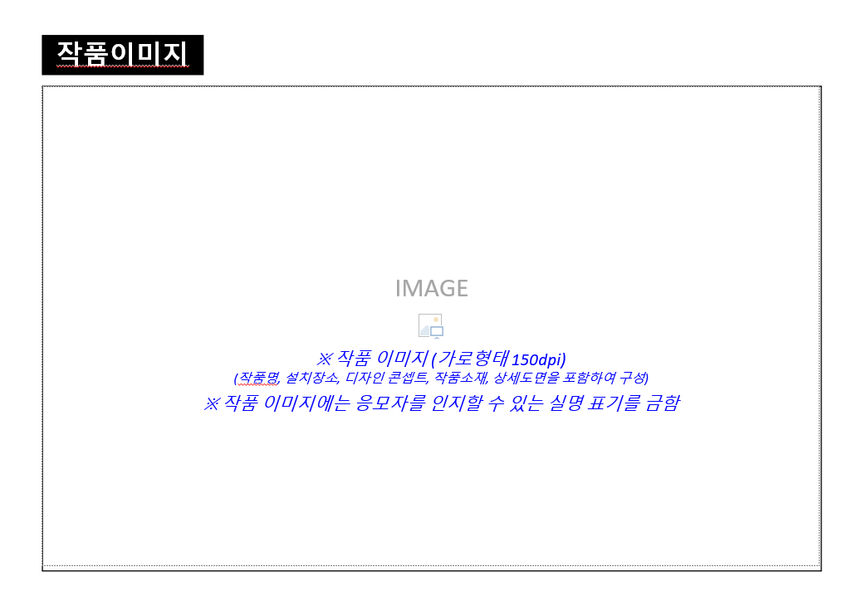
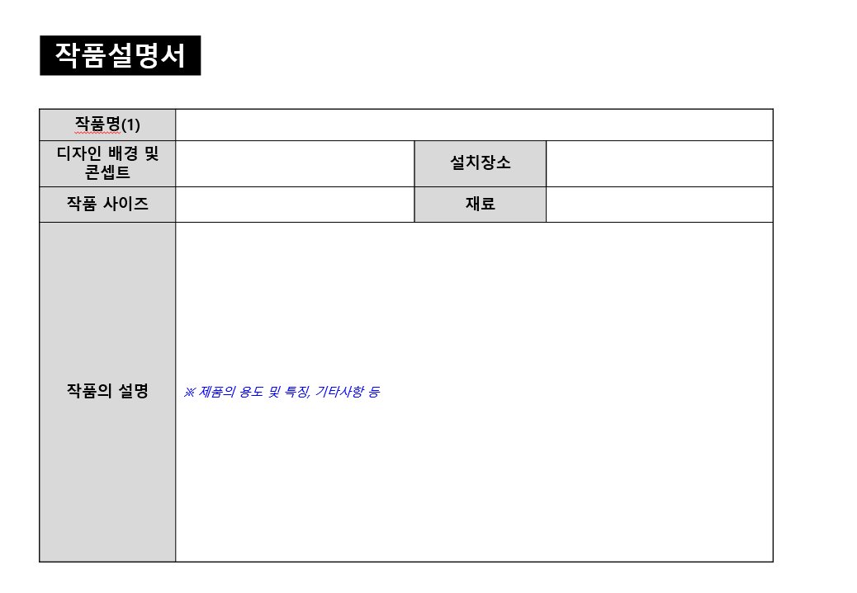
신청서 작성가이드
1
2
양식에 따라 작성
(기존 틀에 맞춰 페이지 넘어가지 않도록 작성)
출품자명 기입
3
4
1. 해당 분야 ‘●’ 표시
출품작이 다수일 시 1작품 당 1페이지씩 작성
2. 빠짐없이 작성
1.작품설명 포함된 작품이미지 삽입
(작품별 2개 이하로 제한)
2. 서식에 맞는 크기로 삽입
2. 작품 상세설명 기재

Slide 4
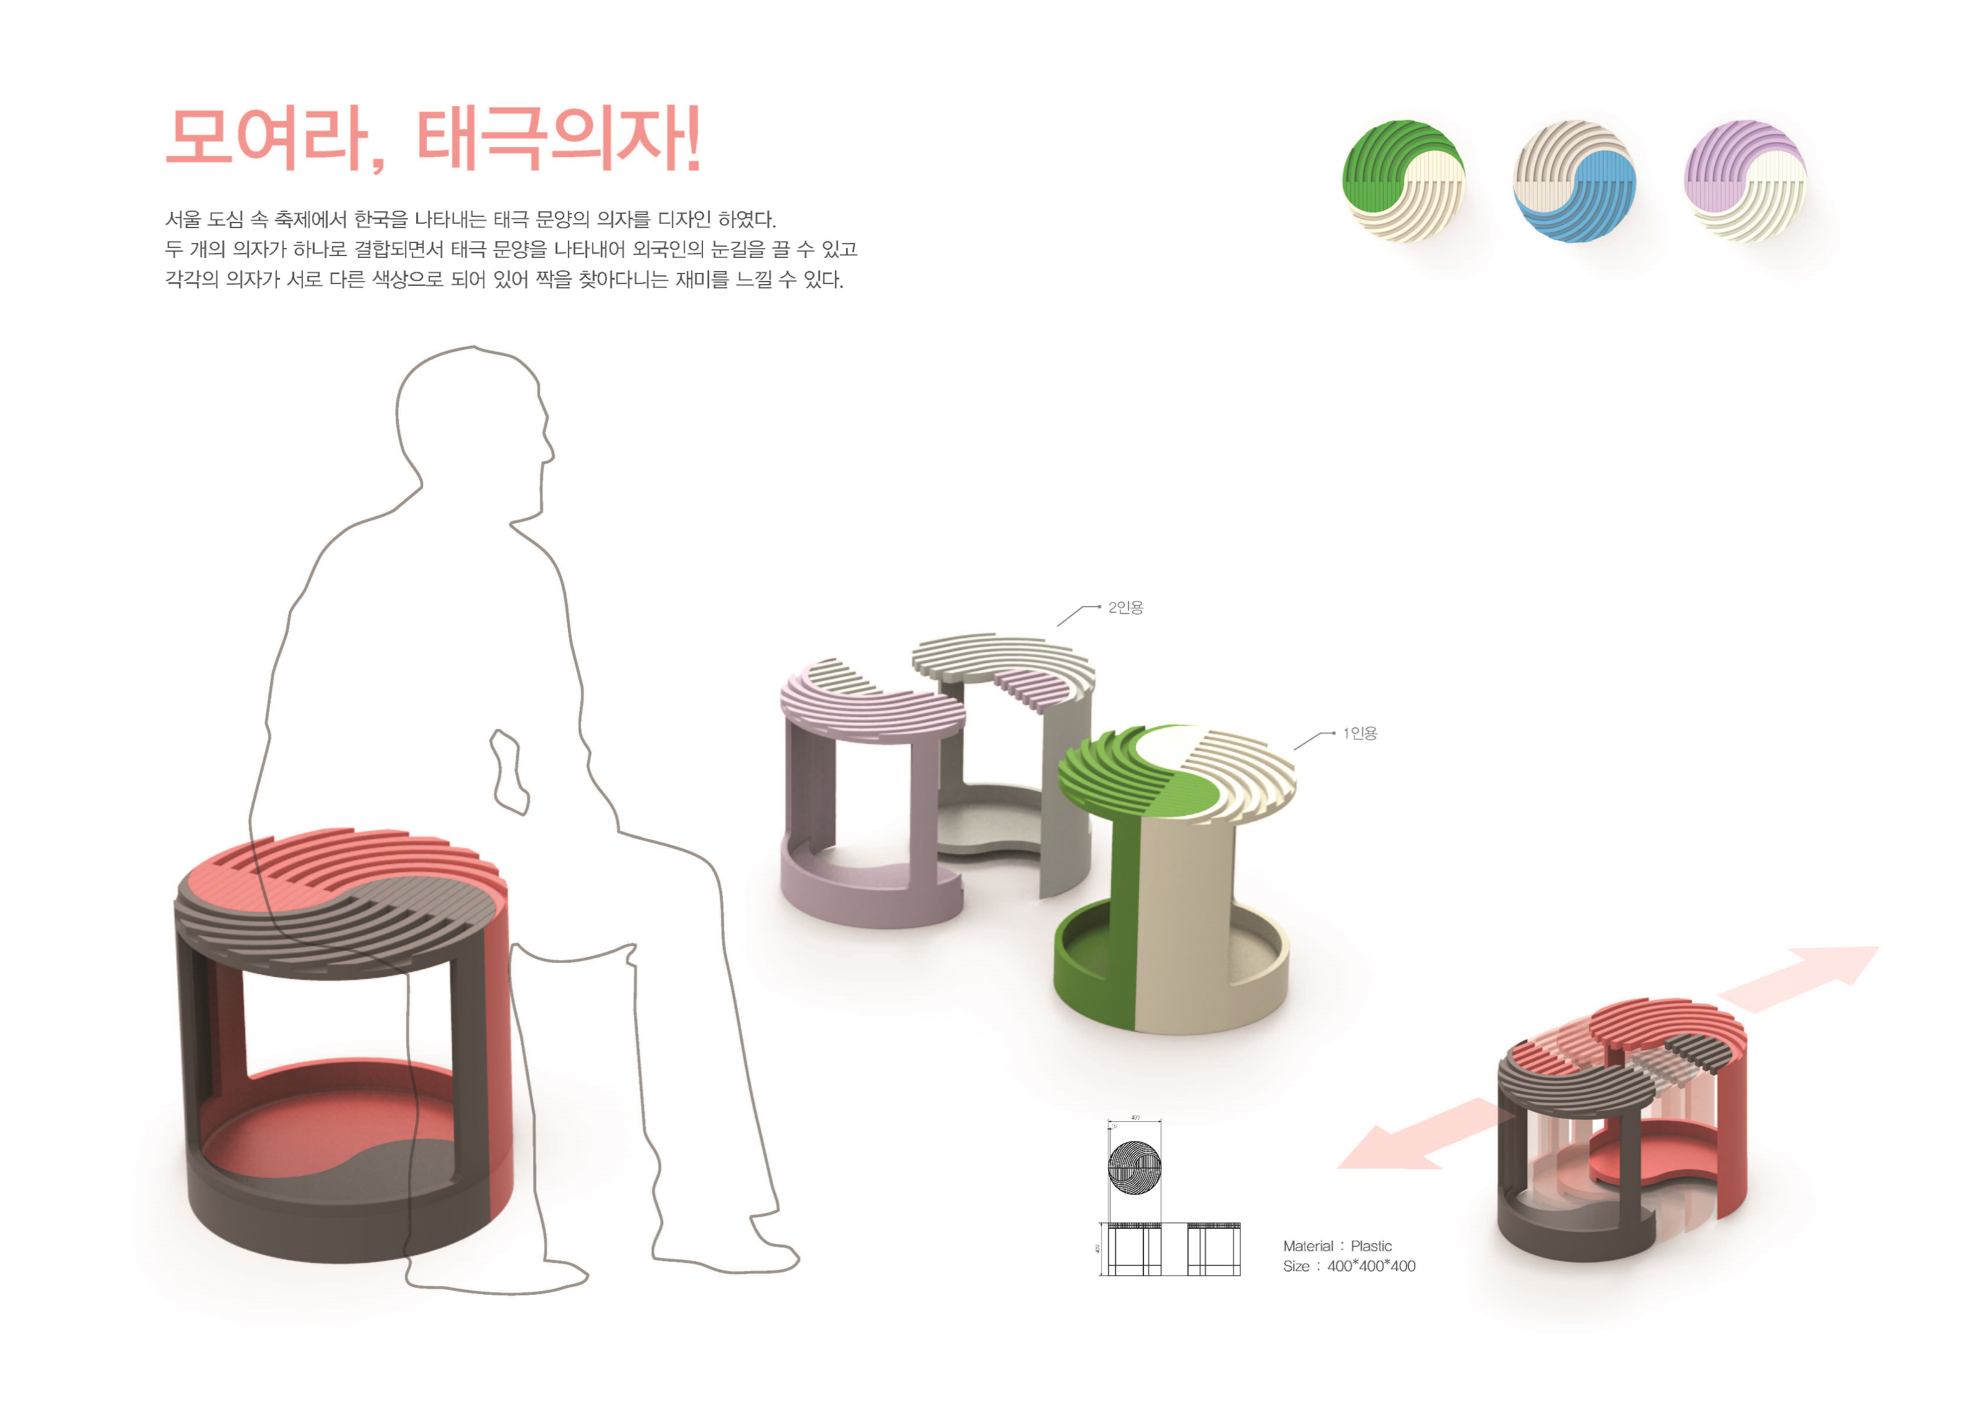
작품이미지
예시 이미지
- 2017 공공디자인 시민공모전 수상작

Slide 5
출품신청서
1. 응모분야
① 일반부 | ② 학생부
(해당 시, ○에 ● 표시를 해주시기 바랍니다.
2. 응모부문
① 서울의 야간 관광 콘텐츠 | ② 이웃의 밤을 위한 공공디자인
(해당 시, ○에 ● 표시를 해주시기 바랍니다.
3. 참가자 인적사항
구분 | 출품자
성명
생년월일
E-mail
주소(우편번호) | ※ 반드시 신주소 및 우편번호 기입
연락처
소속 | ※ 소속 없을 시 ‘기타’

Slide 6
작품이미지(1)
아이콘 클릭하여 이미지 첨부 요망

Slide 7
작품설명서
작품명 |  | 설치장소
디자인 배경 및 콘셉트
작품 사이즈 |  | 재료
작품의 설명 | ※ 제품의 용도 및 특징, 기타사항 등

